Slide 1







Detector Elementos Monster Hunter Rise

Slide 2

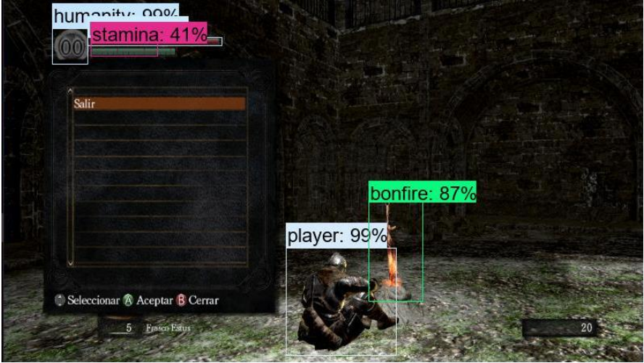
Motivación
TFG Visión por Computador
Reconocimiento de objetos 3D
Desarrollo de “jugador autónomo”

Slide 3

Solución propuesta
Desarrollo Modelo Detección con TensorFlow (Deep Learning)

Slide 4
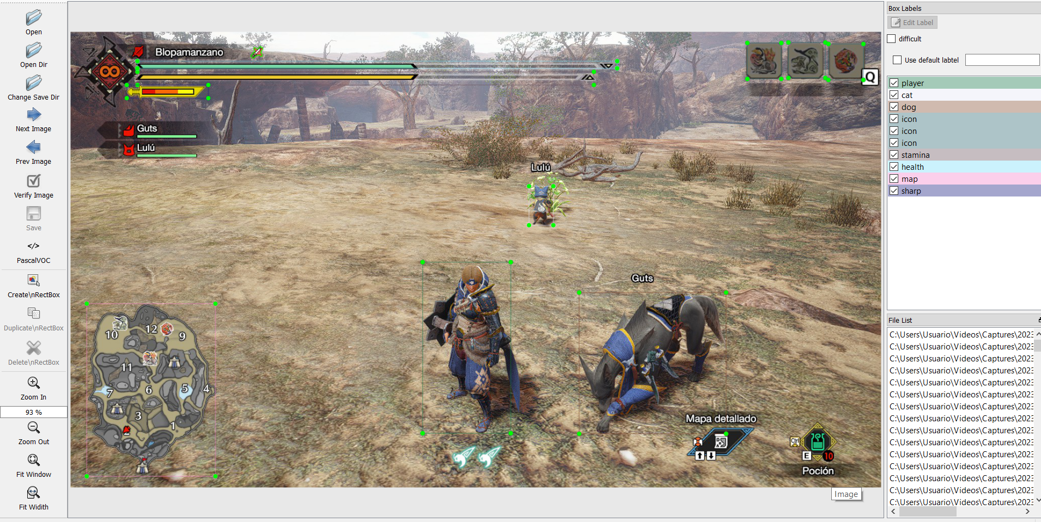

Primera fase
Toma de capturas y etiquetación, obteniendo 201 imágenes etiquetadas

Slide 5
¿Qué Etiquetamos?
3D y Dinámico
2D y Estático
health
sharp
stamina
icon
cat
player
dog
map

Slide 6

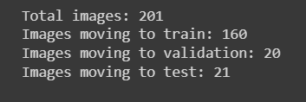
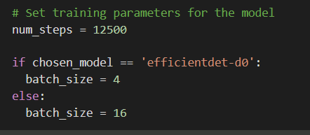
Segunda fase
Entrenamiento del modelo con Google Colab
Uso Red SSD Mobile Net
División Dataset
Iteraciones del entrenamiento y lote por iteración

Slide 7
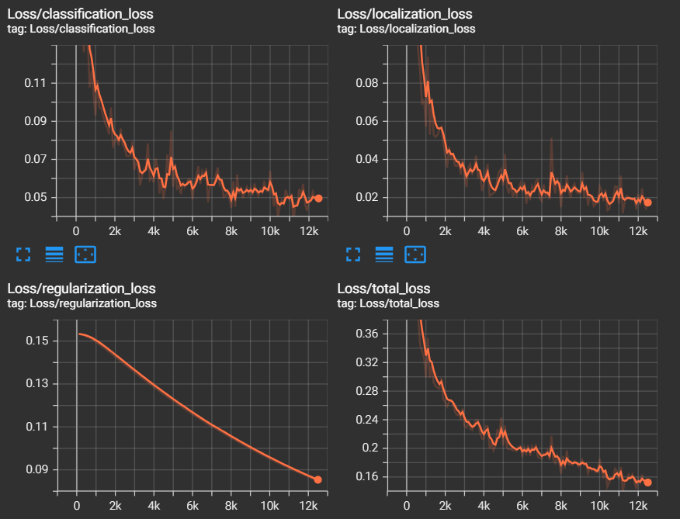
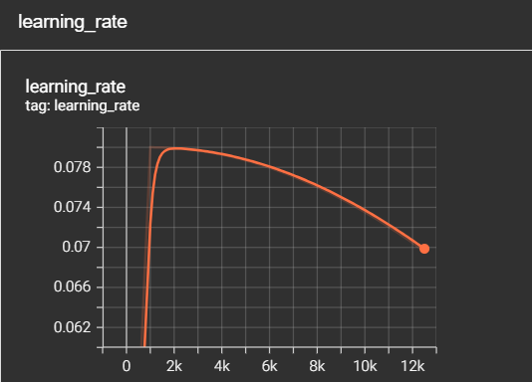
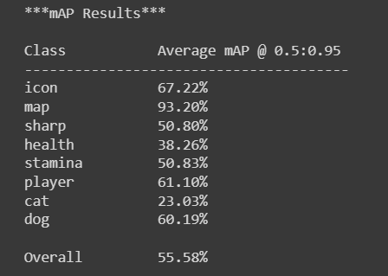
Segunda fase
Resultados Modelo:
Pérdidas
Ratio de aprendizaje
Promedio Precisión

Slide 8
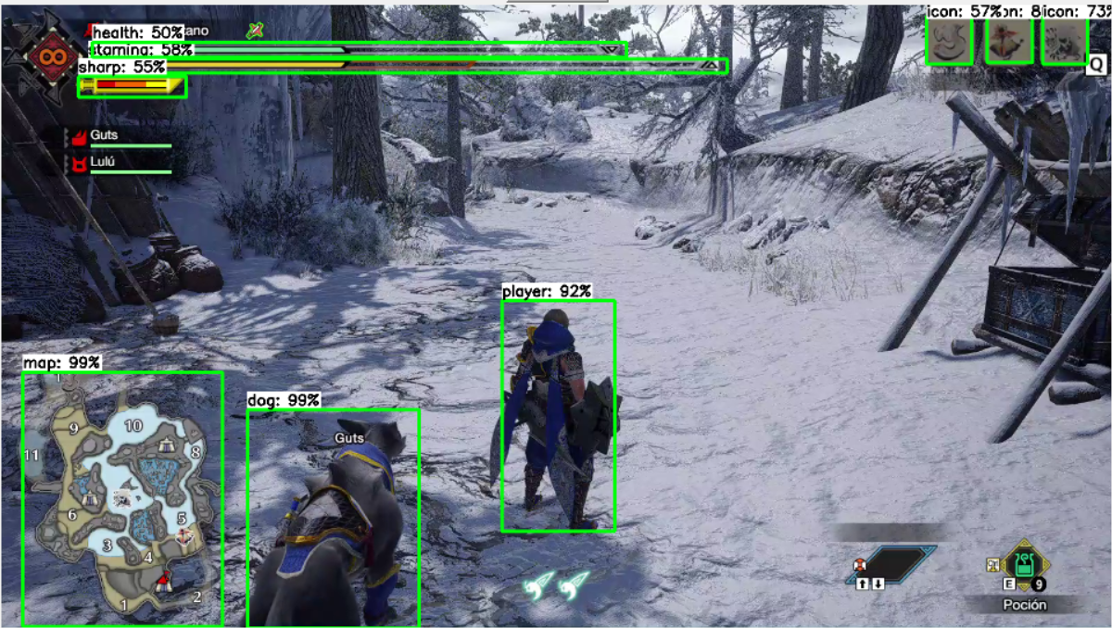
Tercera Fase
Desarrollo de la aplicación
Inferencia modelo TFLite sobre gameplay (video)

Slide 9
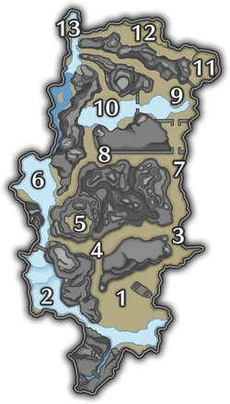
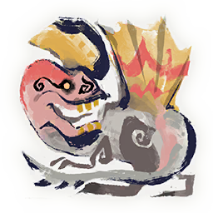
Tercera Fase
Desarrollo de la aplicación
Procesamiento de detecciones: Mapa e Iconos

Slide 10
Tercera Fase
Desarrollo de la aplicación
Procesamiento Iconos:
Adaptar detecciones a las imágenes del JSON suavizar, recortar y redimensionar
Hacer matching con NCC como criterio
Problemas: Diferentes detecciones tienen diferente brillo y contraste, lo cual afecta al recorte.

Slide 11
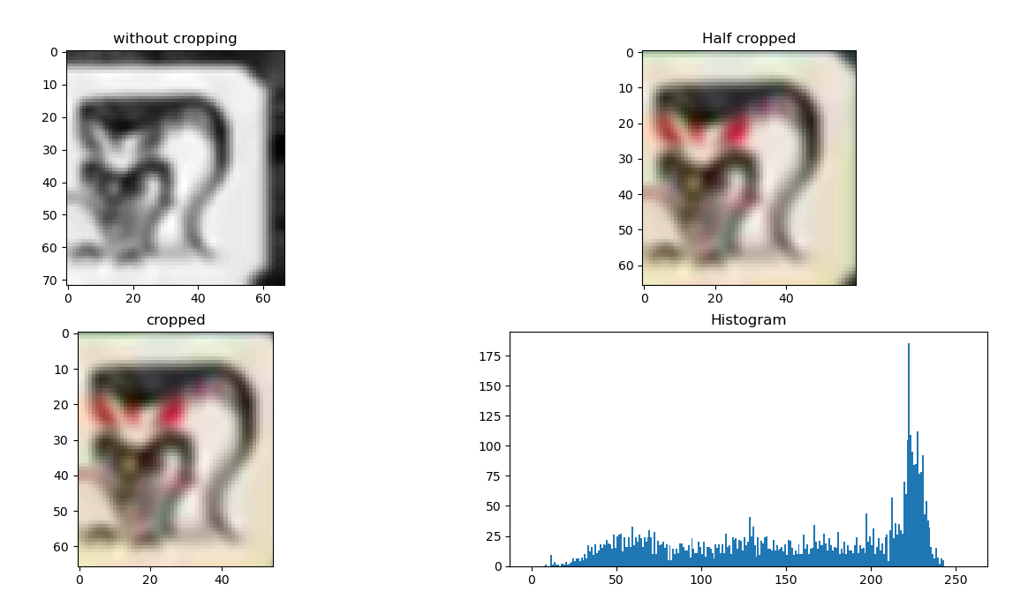
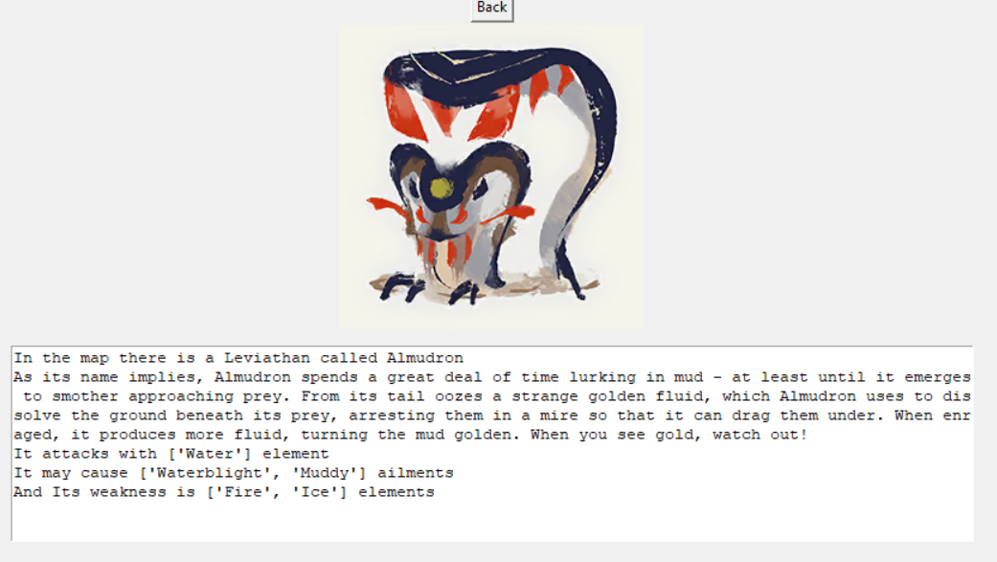
Tercera Fase
Desarrollo de la aplicación

Slide 12
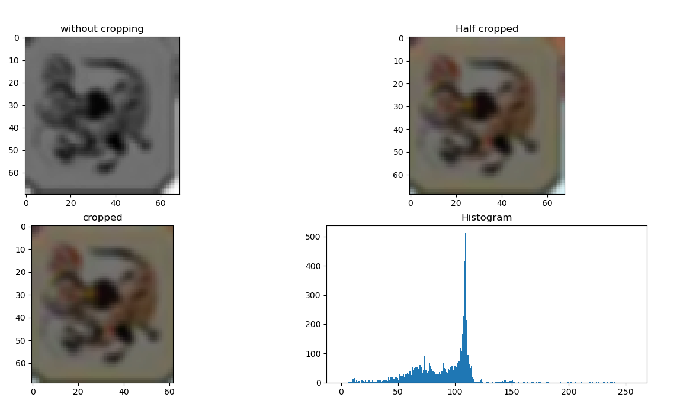
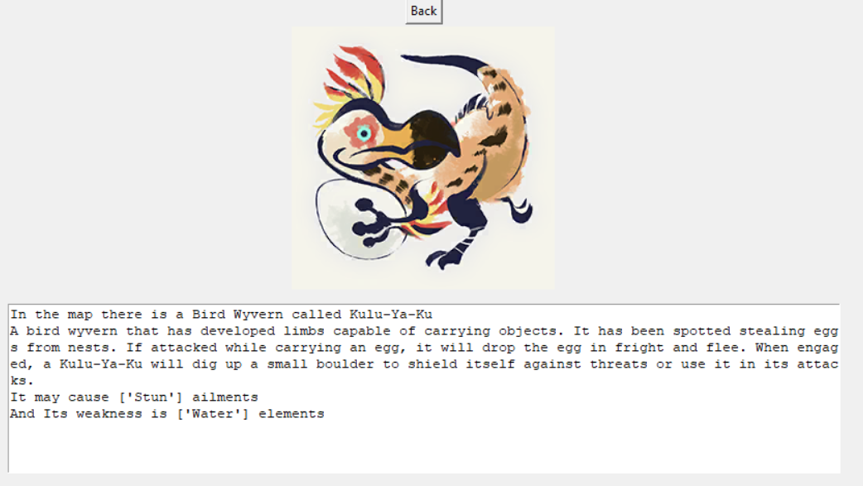
Tercera Fase
Desarrollo de la aplicación

Slide 13

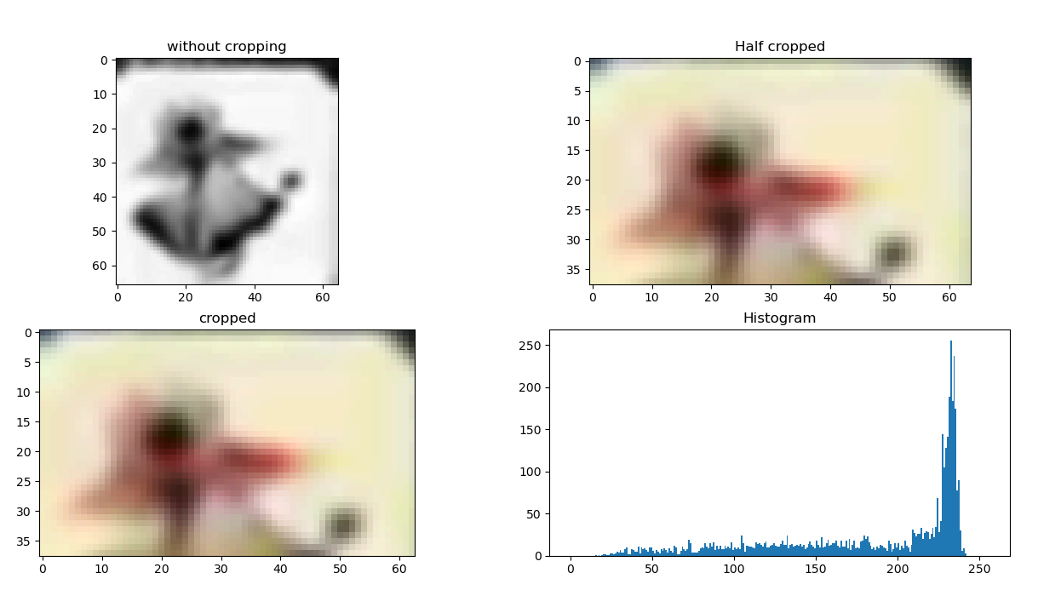
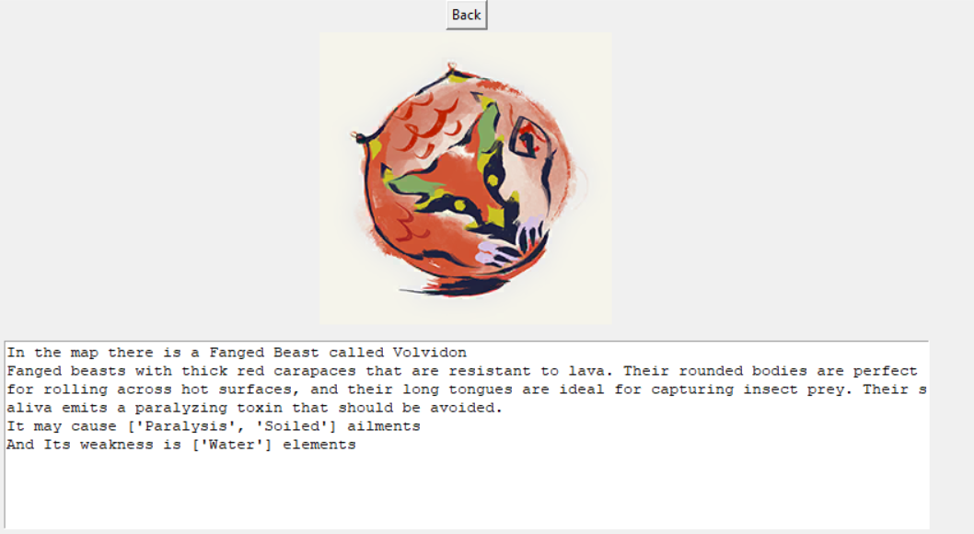
Tercera Fase
Desarrollo de la aplicación

Slide 14
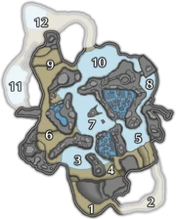
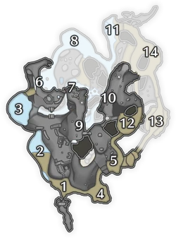
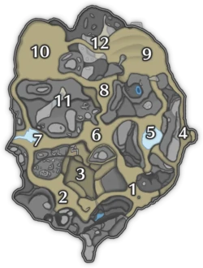
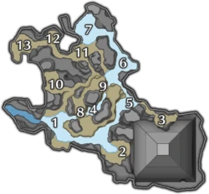
Tercera Fase
Desarrollo de la aplicación
Procesamiento Mapa:
Hacer matching en función de la relación de aspecto. (El NCC no da buenos resultados ☹)
Cuando esto no sea discriminante, se hará en relación a los pixeles de “agua”, “arena” y “tierra” detectados en el mapa. (Ya que estos casos son con el mapa helado, desértico y volcánico…)

Slide 15
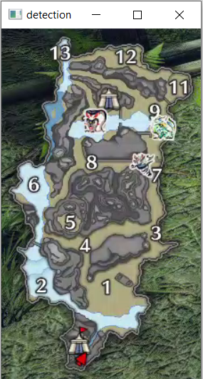
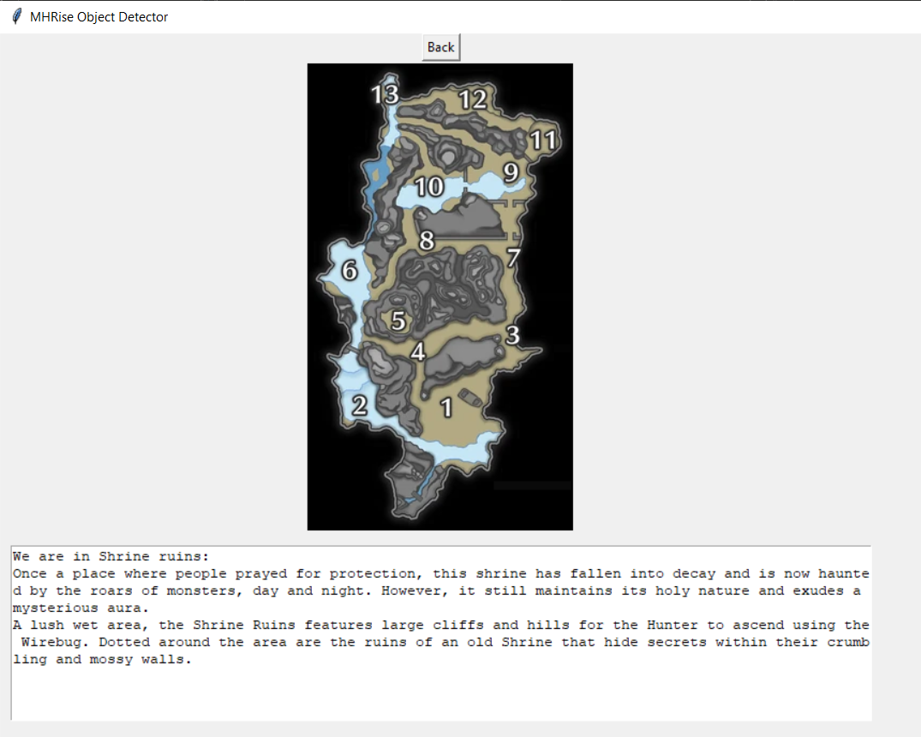
Tercera Fase
Desarrollo de la aplicación

Slide 16
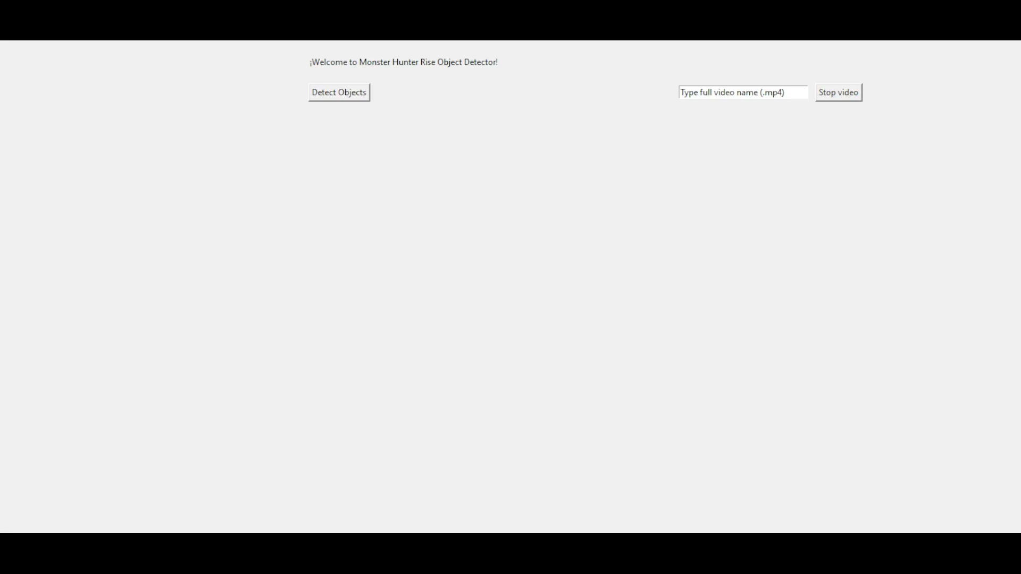
Resultados obtenidos:

Slide 17
Gracias por ver.
☺

